Slide 1
Az önkéntesség
„Jónak lenni jó…”

Slide 2
Az önkéntes munka szerepe
Önkéntesnek számít, ha valaki mindenféle anyagi ellenszolgáltatás, fizetség nélkül végez munkát, szabad akaratából, úgy, hogy azzal másoknak jót tesz, s ezzel bizonyos szempontból jótékonykodik.
A tevékenység lehet rövid távú, hosszú távú, egyéni vagy csoportos, a lényeg, hogy olyan szervezetet támogasson, ami valamilyen közhasznú tevékenységet folytat.

Slide 3
Az Önkéntesek világnapja
Az önkéntesek nemzetközi világnapját az Egyesült Nemzetek Szervezete kezdeményezte.
Ezen az emléknapon - december 5-én - azokat a személyeket emelik ki, akik önkéntesen (anyagi ellenszolgáltatás nélkül) különféle mások számára hasznos tevékenységben vesznek részt.
Az ENSZ Közgyűlése 1985. december 17-én foglalta határozatba az önkéntesek nemzetközi napjának megtartását, majd a világszervezet 2002. november 26-án újabb közgyűlési határozattal szólította fel a kormányokat, hogy támogassák az önkéntességet, a gazdasági és társadalmi fellendülés stratégiai eszközét.

Slide 4
Egyre népszerűbb az önkéntesség
Az önkéntesség általánosan és a fiatalok körében is egyre népszerűbb Magyarországon.
A teljes felnőtt magyar népességből 3,6 millióan önkénteskedtek már, a pályakezdő fiatalok, illetve az idősebb korosztály pedig átlag fölötti arányban aktív.
A megkérdezettek úgy tekintenek az önkéntességre, mint világjobbító tevékenységre, és állítják, hogy az önkéntesek jó példával járnak elől, többségük pedig úgy véli, hogy jó volna, ha életében legalább egyszer mindenki kipróbálná az önkéntességet.
Az önkéntes lehetőségekről a www.onkentes.gov.hu weboldalon tájékozódhatnak az érdeklődők.
kkk

Slide 5
- Az önkéntes tevékenység a társadalmi beilleszkedés és integráció egyik eszköze - Hozzájárul egy összetartó társadalom kialakulásához, a bizalom és szolidaritás kialakításával, illetve a társadalmi tőke megteremtésével - Az önkéntes tevékenység egy lehetőség arra, hogy bármilyen nemzetiségű, vallású, társadalmi-gazdasági hátterű és korú ember hozzájárulhasson a pozitív változáshoz
Miért fontos az önkéntes tevékenység?

Slide 6
Önkéntes szervezetek
Demokratikus Ifjúságért Alapítvány
Hallgatók a Közösség Szolgálatában
Kapu Program
Katolikus Karitász
Kórházi Önkéntes Segítő Szolgálat Alapítvány
Magyar Baptista Szeretetszolgálat
Magyar Máltai Szeretetszolgálat
Magyar Természetvédők Szövetsége
Magyar Vöröskereszt
Otthon Segítünk Alapítvány
Szeretethíd Önkéntes Program

Slide 7
Magyar Vöröskereszt
A világ első, és egyben legnagyobb humanitárius szervezetének tagja
1881-ben alapították
1971 alapszervezetből áll
869 alkalmazottja van
114.779 tagot számlál
18.011 önkéntessel rendelkezik
Legismertebb tevékenységünk a véradások szervezése.
Naponta mintegy 1800 véradót kell toboroznunk, hogy a biztonságos vérkészlet álljon rendelkezésre műtétekhez, baleseti sérültek ellátásához, vérkészítményekre, transzfúzióra szoruló betegek kezeléséhez.

Slide 8
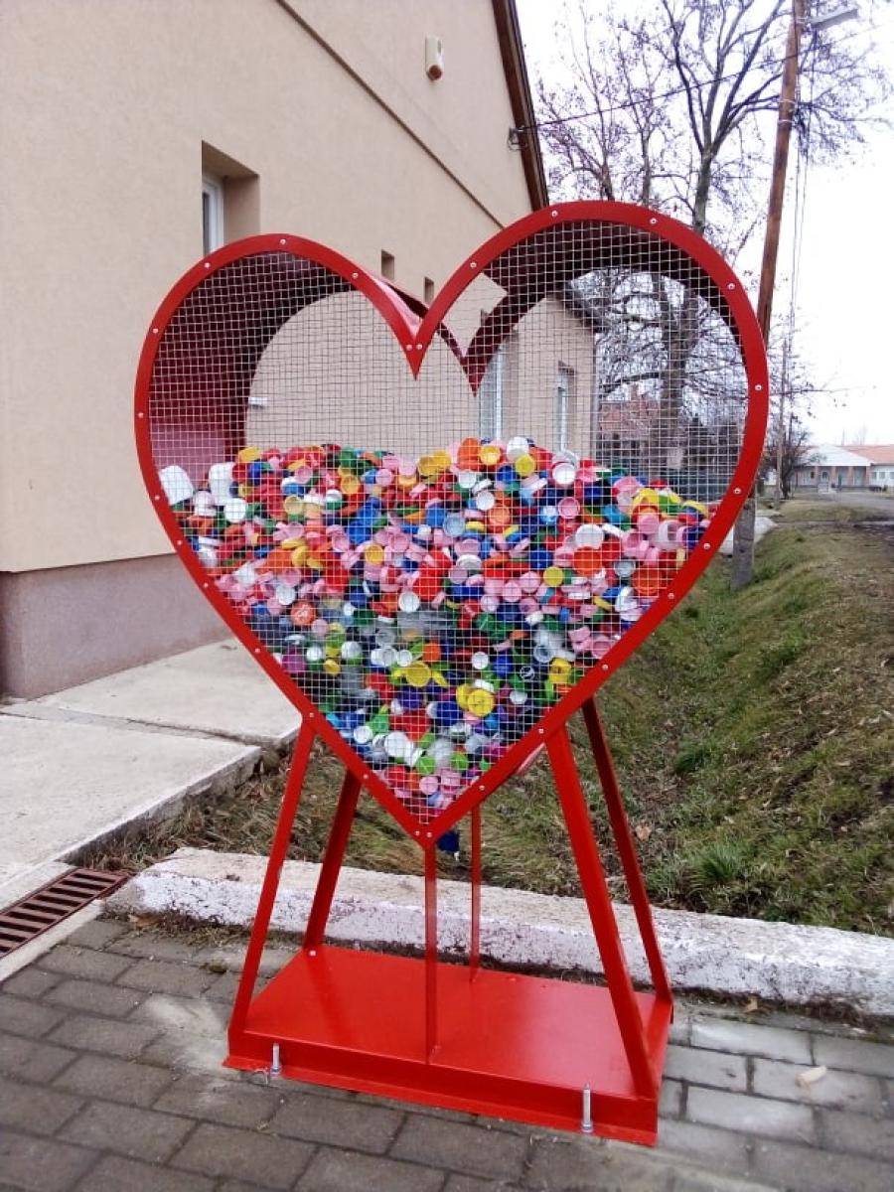
Jászsági fiatalok önkéntes csapata
- 11 évvel ezelőtt alakult a Jászsági Fiatalok Önkéntes Csapat Egyesülete.
- A jászapáti központú kezdeményezés már rengeteg hátrányos helyzetű családon, beteg kisgyermeken segített a maga módján: önzetlen szeretettel, hittel, ruha- és játékadománnyal, és sok egyéb mellett a műanyagkupakokból befolyt összeggel.

Slide 9
Mentőkutyás szolgálat jászberény
A Mentőkutyás Szolgálat díjmentesen riasztható:
terepen elkóborolt gyerekek, idősek, betegek, fogyatékosok stb.,
repülőgép-szerencsétlenség, vonatbaleset, vagy egyéb ok miatt terepen szétszóródott áldozatok,
gázrobbanás, földrengés, vagy egyéb ok miatt romok alá rekedt túlélők felkutatása céljából.

Slide 10
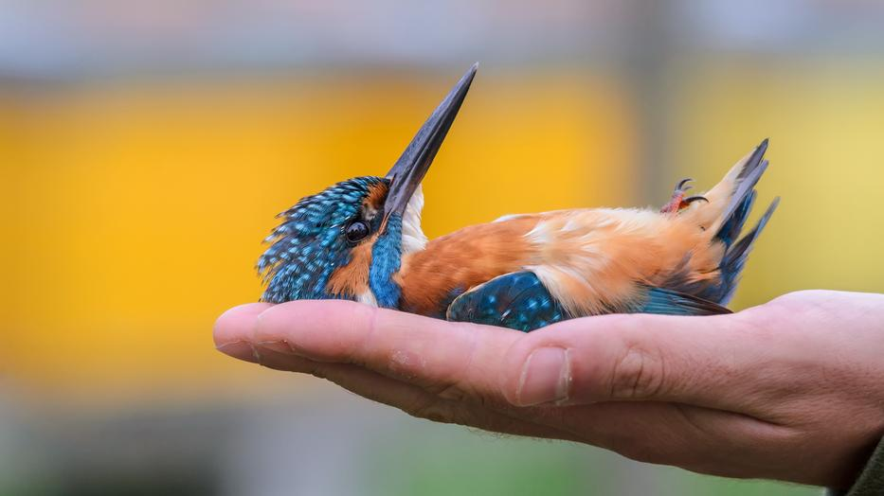
És még egy érdekesség…
A Magyar Madártani és Természetvédelmi Egyesület (MME) a magyarországi ornitológia és madárvédelem legnagyobb társadalmi szervezete, amely 1974. január 6-án alakult meg.
Közép-Kelet-Európa legnagyobb és legrégebben működő civil szervezete, több ezer önkéntessel...

Slide 11
A csányi alapítvány jászberényi önkéntesei: Fülöpné Paksi Katalin És csörgő terézia

Slide 12
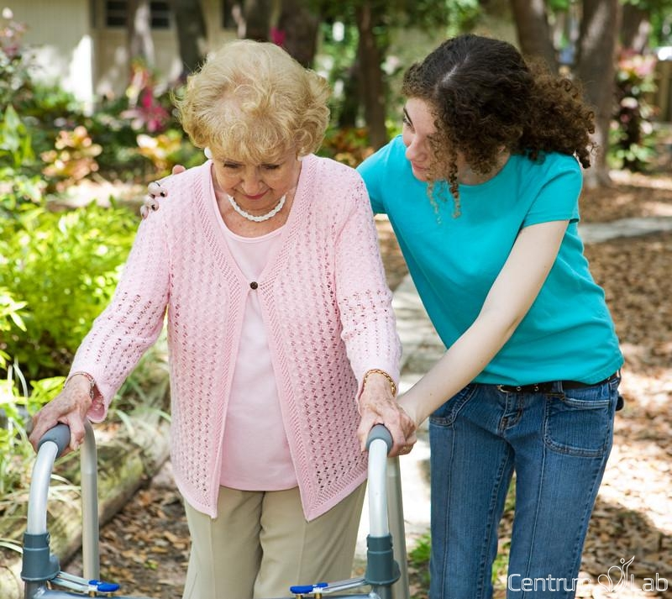
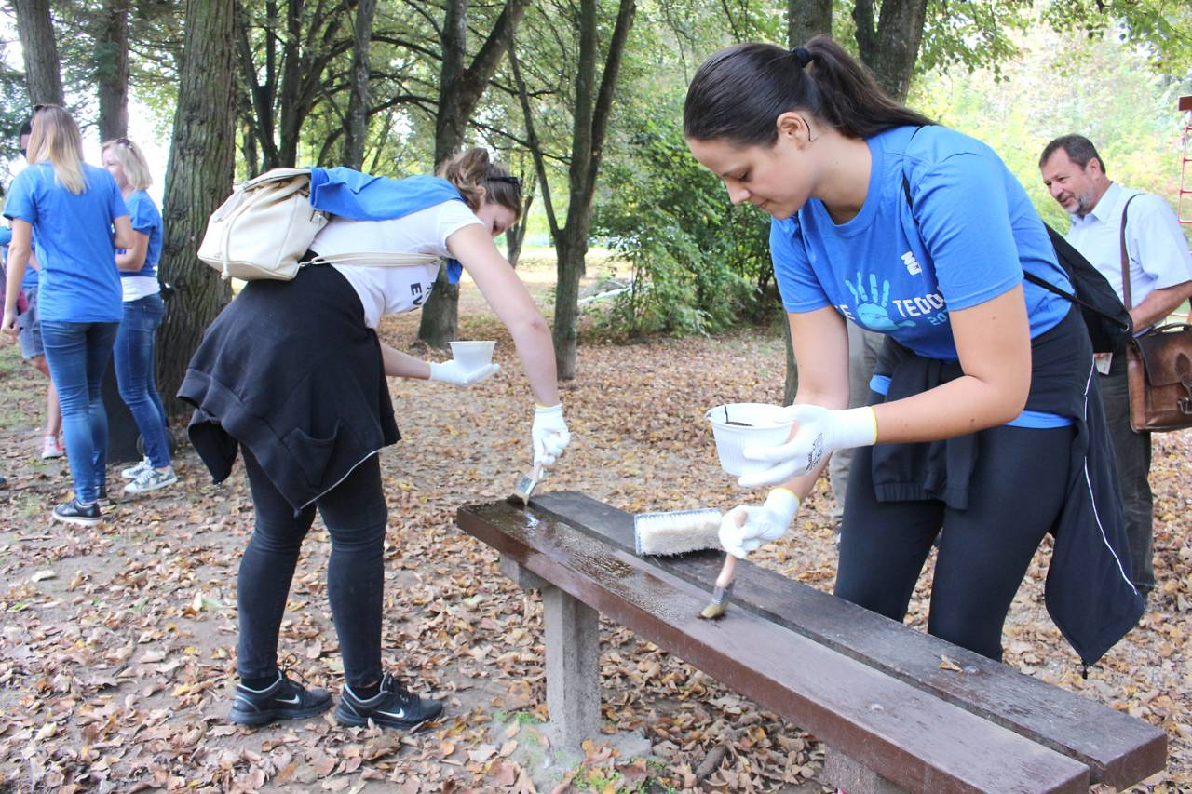
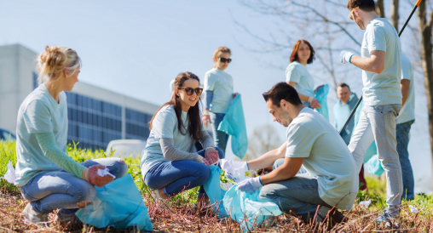
Te mivel segíthetsz?

Slide 13
Köszönöm a figyelmet!

